Slide 1

ỦY BAN NHÂN DÂN QUẬN LONG BIÊN
TRƯỜNG MẦM NON ĐỨC GIANG
ư
LĨNH VỰC
PHÁT TRIỂN NGÔN NGỮ
HOẠT ĐỘNG: LÀM QUEN CHỮ CÁI
ĐỀ TÀI: TRÒ CHƠI CHỮ CÁI i, t, c
LỨA TUỔI: 5 – 6 TUỔI
Giáo viên: Đào THU THỦY

Slide 2

Trò chơi:
Tìm chữ cái còn thiếu trong từ
Cách chơi:
Trên màn hình có ảnh về các con vật, dưới ảnh có tên con vật tương ứng. Bé hãy tìm những chữ cái còn thiếu trong tên con vật đó.

Slide 3



t
A
A
i
con thỏ
A
con ..... hỏ
c
A
A
A

Slide 4
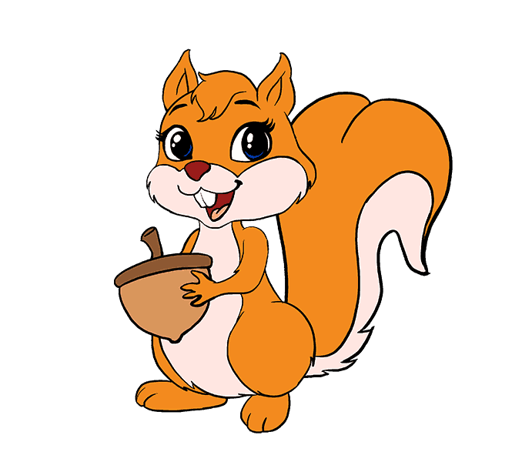

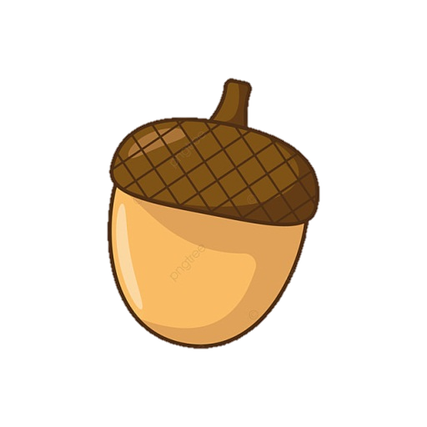
t
A
c
A
con sãc
A
con sã.....
i
A
A
A

Slide 5


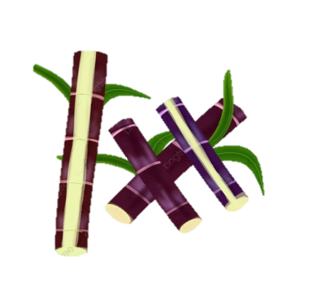
t
A
i
A
con voi
A
.....on vo.....
c
A
A
A

Slide 6


c
A
i
A
gÊu tróc
A
gÊu …..ró.....
t
A
A
A

Slide 7
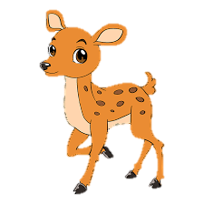

t
A
A
i
con nai
A
.....on na.....
A
c
A
A

Slide 8

Trò chơi:
Con đường về nhà
Cách chơi:
Các chú ếch con mải đi chơi quên đường về nhà rồi. Bé hãy giúp các chú ếch con tìm đường về nhà bằng cách đọc đúng các chữ cái trên lá sen mà ếch con nhảy vào nhé.

Slide 9


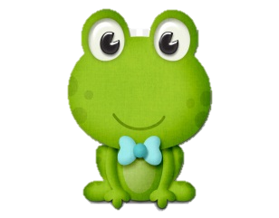
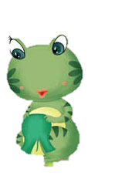

A
c
A
i
t
t
t
c
i

Slide 10
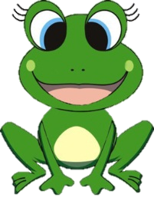
A
c
A
i
t
t
t
c
i

Slide 11

A
c
A
i
t
t
t
A
c
i

